Slide 1
힙(우선순위 큐)
20212959 권용재

Slide 2
오늘 할 내용
내부 구조 x
힙 사용법 o

Slide 3
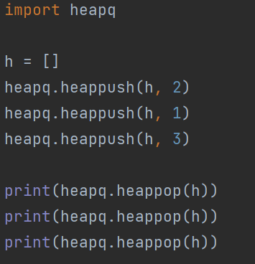
기본 사용법 (파이썬)
기본적으로 오름차순
1
2
3

Slide 4
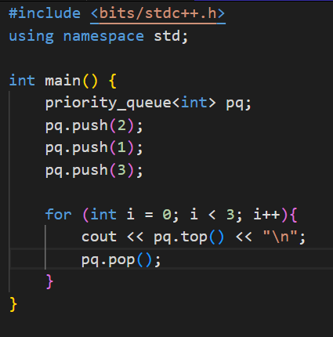
기본 사용법 (C++)
기본적으로 내림차순
3
2
1

Slide 5
기본 문제
파이썬
C++
1927 최소 힙
11279 최대 힙

Slide 6
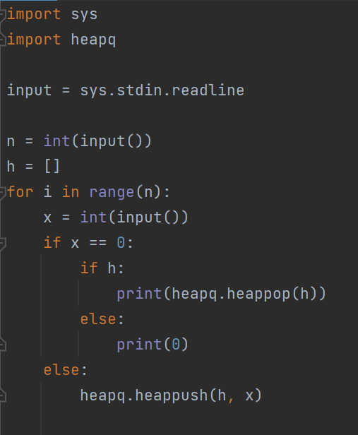
1927 최소 힙 (파이썬)

Slide 7
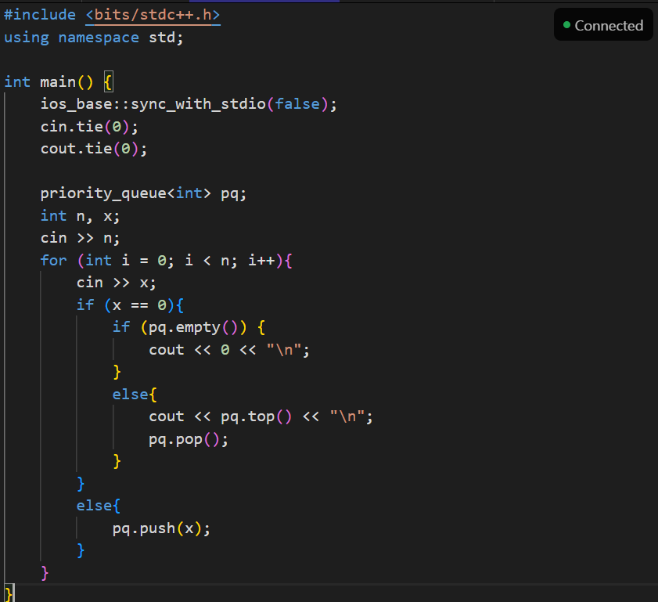
11279 최대 힙 (C++)

Slide 8
오름차순 <-> 내림차순
1 2 3 4 5를 내림차순으로 바꾸는 방법?
정렬 기준을 바꿀 수도 있지만 가장 쉬운 방법은 (-)를 붙이는 것
1 2 3 4 5
-> (-) 붙여서 힙에 넣으면
-5 -4 -3 -2 -1
꺼낼 때 (-) 붙여서 꺼내면
5 4 3 2 1 순서대로 꺼낼 수 있음

Slide 9
순서 뒤집기
파이썬
C++
11279 최대 힙
1927 최소 힙

Slide 10
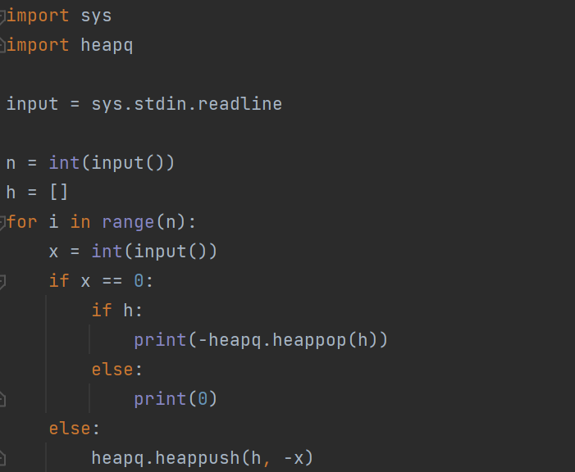


11279 최대 힙 (파이썬)

Slide 11
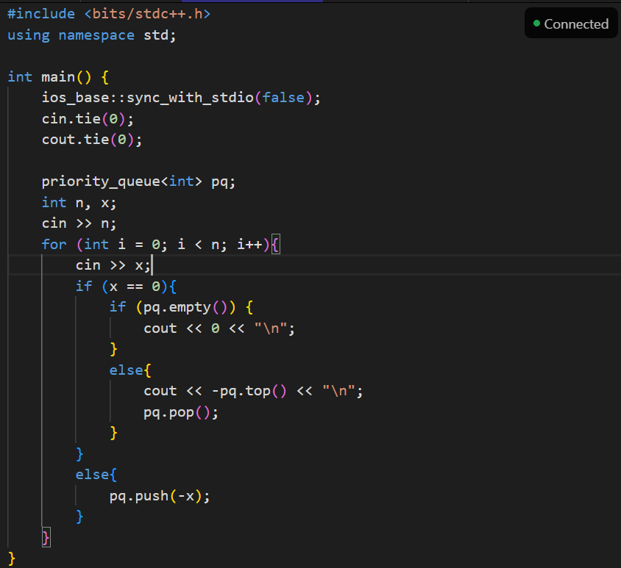


1927 최소 힙 (C++)

Slide 12
정렬 기준 바꾸기
11286 절댓값 힙

Slide 13
절댓값 힙 (파이썬)
힙에 [a, b, c] 이런 식으로 넣으면 앞부터 오름차순
[abs(x), x] 이렇게 넣으면 절댓값 순으로 오름차순, 절댓값 같으면 x 오름차순

Slide 14
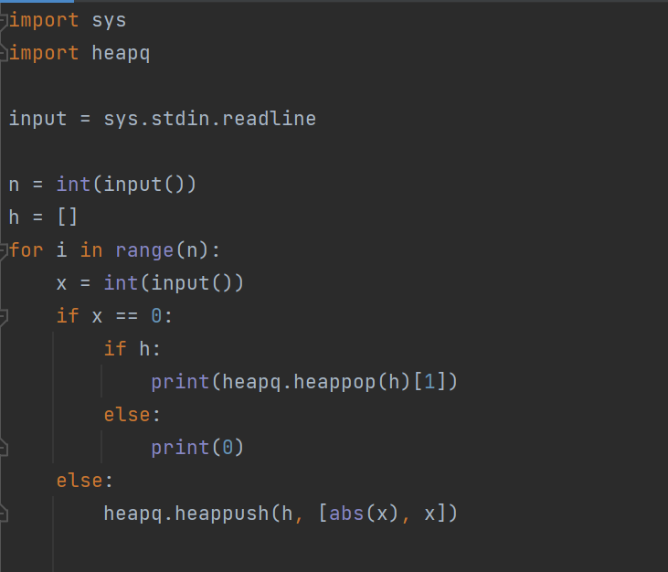

Slide 15
절댓값 힙 (C++)
cmp 새로 만들어서 비교 기준 재정의

Slide 16
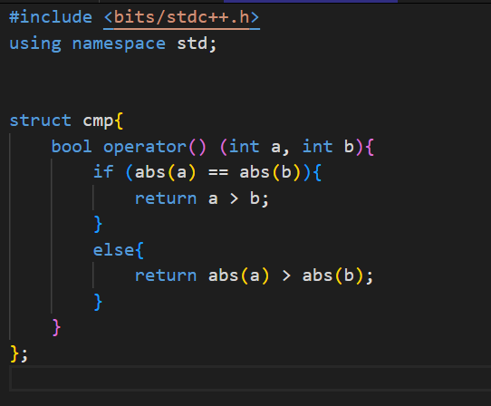
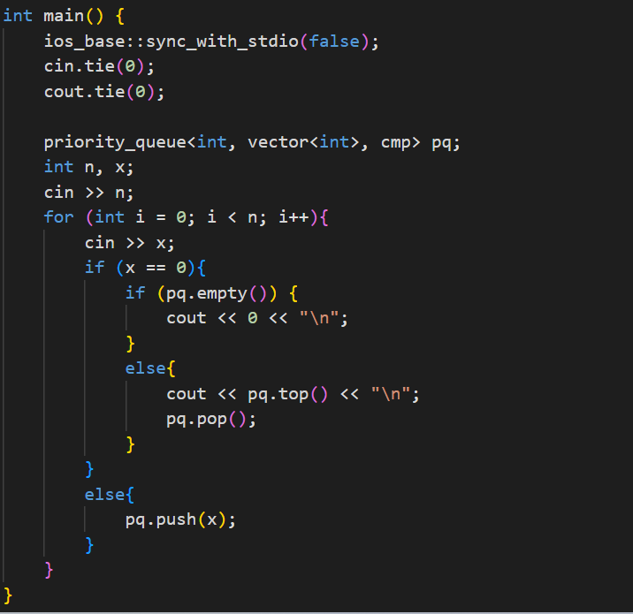

Slide 17
문제 풀이
주의사항
- 문제 풀 때 그린 그림은 실제 힙의 내부 구조와 전혀 다릅니다.

Slide 18
1715 카드 정렬하기
A B C를 합친다고 가정
합치는 순서에 따른 최종 비교 횟수는?

Slide 19
A B 먼저 합치면?
A B C -> 0
(A + B) C -> A + B
(A + B + C) -> (A + B) + (A + B) + C = 2A + 2B + C
먼저 합치는 값이 최종적 값에 여러 번 더해짐
-> 그때 그때 가장 작은 두개 합쳐야함

Slide 20
대충 예제 만들어봄
2 3 6 8 10

Slide 21
전부 힙에 삽입
2
3
6
8
10
현재 비교 횟수 : 0

Slide 22
가장 작은거 두개 합침
2
3
6
8
10
현재 비교 횟수 : 2 + 3 = 5

Slide 23
새로 만든거 힙에 삽입
5
6
8
10
현재 비교 횟수 : 5

Slide 24
가장 작은거 두개 합침
5
6
8
10
현재 비교 횟수 : 5 + 5 + 6 = 16

Slide 25
새로 만든거 삽입
11
8
10
현재 비교 횟수 : 16

Slide 26
가장 작은거 두개 합침
11
8
10
현재 비교 횟수 : 16 + 8 + 10 = 34

Slide 27
새로 만든거 삽입
11
18
현재 비교 횟수 : 34

Slide 28
가장 작은거 두개 선택
11
18
현재 비교 횟수 : 34 + 11 + 18 = 63

Slide 29
끝
29
현재 비교 횟수 : 63

Slide 30
왜 힙을 사용해야 하는가?

Slide 31
11000 강의실 배정
어딘가 익숙한 이름
끝나는 시간으로 정렬했던 그 친구는 회의실 배정

Slide 32
회의실 배정과의 차이
회의실 배정 : 하나의 공간에서 할 수 있는 회의의 최대 개수
강의실 배정 : 주어진 강의를 전부 하기 위해 필요한 강의실의 최소 개수

Slide 33
핵심 아이디어
시작 시간이 빠른 강의 먼저 배정
이미 사용했던 강의실 중 강의가 끝난 강의실이 있을 경우 그 강의실 사용
이전에 사용했던 강의실이 전부 사용중이면 새로운 강의실 추가

Slide 34
시작 시간 순으로 정렬
소프2
알고리즘
인공지능
[1,3] | [2,4] | [3,5]

Slide 35
사용 가능한 강의실 확인
소프2
알고리즘
인공지능
[1,3] | [2,4] | [3,5]

Slide 36
사용 가능한 강의실 없음
소프2
알고리즘
인공지능
[1,3] | [2,4] | [3,5]

Slide 37
강의실 추가
소프2
알고리즘
인공지능
[1,3] | [2,4] | [3,5]
424호
3
3시까지 사용중

Slide 38
사용 가능한 강의실 확인
소프2
알고리즘
인공지능
[1,3] | [2,4] | [3,5]
424호
3
3시까지 사용중

Slide 39
사용 가능한 강의실 없음
소프2
알고리즘
인공지능
[1,3] | [2,4] | [3,5]
424호
3
3시까지 사용중

Slide 40
강의실 추가
소프2
알고리즘
인공지능
[1,3] | [2,4] | [3,5]
424호
232호
3
4
3시까지 사용중
4시까지 사용중

Slide 41
사용 가능한 강의실 확인
소프2
알고리즘
인공지능
[1,3] | [2,4] | [3,5]
424호
232호
3
4
3시까지 사용중
4시까지 사용중

Slide 42
3시까지 사용하는 강의실이 있음!
소프2
알고리즘
인공지능
[1,3] | [2,4] | [3,5]
424호
232호
3
4
3시까지 사용중
4시까지 사용중

Slide 43
강의실 배정
소프2
알고리즘
인공지능
[1,3] | [2,4] | [3,5]
424호
232호
5
4
5시까지 사용중
4시까지 사용중

Slide 44
필요한 강의실: 2개
소프2
알고리즘
인공지능
[1,3] | [2,4] | [3,5]
424호
232호
5
4
5시까지 사용중
4시까지 사용중

Slide 45
13904 과제

Slide 46
 | 1일 | 2일 | 3일 | 4일 | 5일 | 6일
[4, 60] | 60
[4, 40] | 40
[1, 20] | 20
[2, 50] | 50
[3, 30] | 30
[4, 10] | 10
[6, 5] | 5

Slide 47
어떤 과제를 먼저 해야할까?

Slide 48
선택지가 적은 쪽을 먼저 보자
 | 1일 | 2일 | 3일 | 4일 | 5일 | 6일
[4, 60] | 60
[4, 40] | 40
[1, 20] | 20
[2, 50] | 50
[3, 30] | 30
[4, 10] | 10
[6, 5] | 5

Slide 49
6일차
 | 1일 | 2일 | 3일 | 4일 | 5일 | 6일
[4, 60] | 60
[4, 40] | 40
[1, 20] | 20
[2, 50] | 50
[3, 30] | 30
[4, 10] | 10
[6, 5] | 5

Slide 50
5일차
 | 1일 | 2일 | 3일 | 4일 | 5일 | 6일
[4, 60] | 60
[4, 40] | 40
[1, 20] | 20
[2, 50] | 50
[3, 30] | 30
[4, 10] | 10
[6, 5] | 5

Slide 51
4일차
 | 1일 | 2일 | 3일 | 4일 | 5일 | 6일
[4, 60] | 60
[4, 40] | 40
[1, 20] | 20
[2, 50] | 50
[3, 30] | 30
[4, 10] | 10
[6, 5] | 5

Slide 52
3일차
 | 1일 | 2일 | 3일 | 4일 | 5일 | 6일
[4, 60] | 60
[4, 40] | 40
[1, 20] | 20
[2, 50] | 50
[3, 30] | 30
[4, 10] | 10
[6, 5] | 5

Slide 53
2일차
 | 1일 | 2일 | 3일 | 4일 | 5일 | 6일
[4, 60] | 60
[4, 40] | 40
[1, 20] | 20
[2, 50] | 50
[3, 30] | 30
[4, 10] | 10
[6, 5] | 5

Slide 54
1일차 (오늘)
 | 1일 | 2일 | 3일 | 4일 | 5일 | 6일
[4, 60] | 60
[4, 40] | 40
[1, 20] | 20
[2, 50] | 50
[3, 30] | 30
[4, 10] | 10
[6, 5] | 5

Slide 55
얻은 점수: 185점
 | 1일 | 2일 | 3일 | 4일 | 5일 | 6일
[4, 60] | 60
[4, 40] | 40
[1, 20] | 20
[2, 50] | 50
[3, 30] | 30
[4, 10] | 10
[6, 5] | 5

